Slide 1
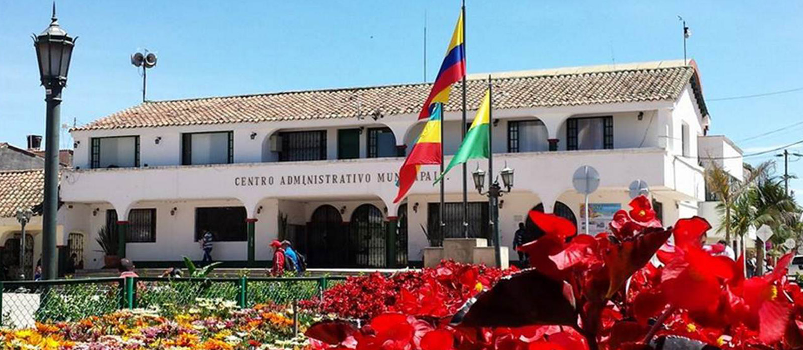
INGRESO DE VISITANTES a Las dependencias de la administración municipal - enero de 2019

Slide 2
Ingreso de visitantes Enero de 2019
Durante el mes de Enero de 2019 ingresaron a las diferentes oficinas que componen la Administración Municipal, 5.328 ciudadanos.

Slide 3
Evaluación del Servicio

Slide 4
Ingreso de visitantes por dependencias
Las Secretarías en donde se registra mayor cantidad de ciudadanos atendidos son: Planeación, Jurídica, Educación y Despacho.

Slide 5
Calificación del servicio ofrecido por dependencias
Las secretarías con mayor cantidad de calificación excelente en el servicio son: Educación y Salud.

Slide 6
Porcentaje de evaluación del servicio

